Slide 1
Analisi dei Flussi Turistici in Italia: Pre, Durante e Post-COVID-19
Impatti e Trend di Ripresa
Giusteschi Giulio, Gnocchi Vutha, Cerato Davide

Slide 2


Analisi dei Flussi Turistici in Italia: Pre, Durante e Post COVID-19
Impatti e Trend di Ripresa
Giusteschi Giulio 26230A
Gnocchi Vutha 26237A
Cerato Davide 984481

Slide 3



“Le radici sono importanti, nella vita di un uomo, ma noi uomini abbiamo le gambe, non le radici, e le gambe sono fatte per andare altrove.”
La storia del turismo inizia nell'antichità con la Grecia come meta culturale e il turismo religioso cristiano.
Nel Rinascimento, l'interesse si sposta verso le città d'arte, ma i viaggi restano riservati agli aristocratici.
L'Ottocento rivoluziona il turismo grazie ai trasporti ferroviari, rendendolo accessibile anche alla classe media.
Nel 1841, Thomas Cook organizza il primo tour collettivo in treno, introducendo il concetto di pacchetto "all inclusive" e democratizzando i viaggi.
(Un po' per amore, un po' per rabbia - Pino Cacucci)

Slide 4


“Le radici sono importanti, nella vita di un uomo, ma noi uomini abbiamo le gambe, non le radici, e le gambe sono fatte per andare altrove.”
(Un po' per amore, un po' per rabbia - Pino Cacucci)
La storia del turismo inizia nell'antichità con la Grecia come meta culturale e il turismo religioso cristiano.
Nel Rinascimento, l'interesse si sposta verso le città d'arte, ma i viaggi restano riservati agli aristocratici.
L'Ottocento rivoluziona il turismo grazie ai trasporti ferroviari, rendendolo accessibile anche alla classe media.
Nel 1841, Thomas Cook organizza il primo tour collettivo in treno, introducendo il concetto di pacchetto "all inclusive" e democratizzando i viaggi.

Slide 5






“Le radici sono importanti, nella vita di un uomo, ma noi uomini abbiamo le gambe, non le radici, e le gambe sono fatte per andare altrove.”
(Un po' per amore, un po' per rabbia - Pino Cacucci)
ITALIA
ARRIVI
Attraverso l'uso di visualizzazioni dei dati, come grafici a linee, barre e mappe tematiche, abbiamo analizzato i principali indicatori turistici, evidenziando variazioni significative e tendenze emergenti.
STAGIONALITA’
STRUTTURE
REGIONI

Slide 6

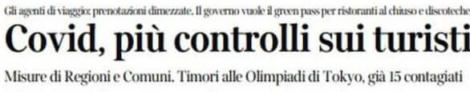
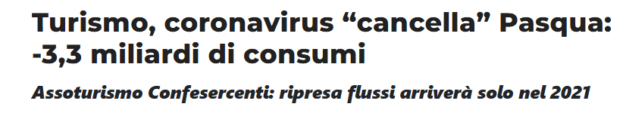
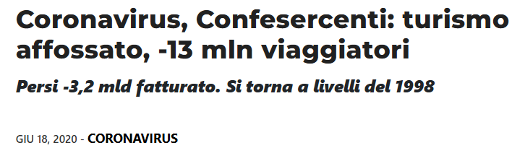
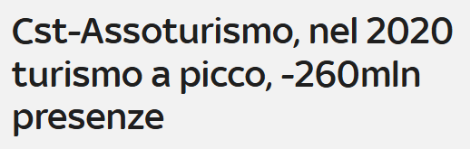
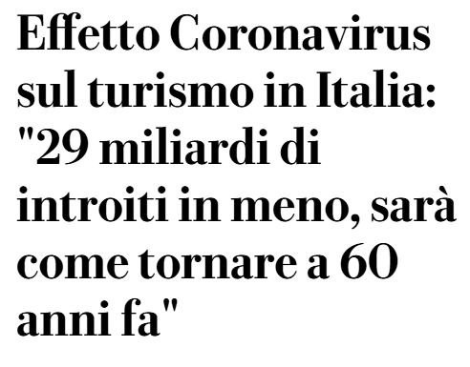

ITALIA
ARRIVI
STAGIONALITA’
STRUTTURE
REGIONI

Slide 7
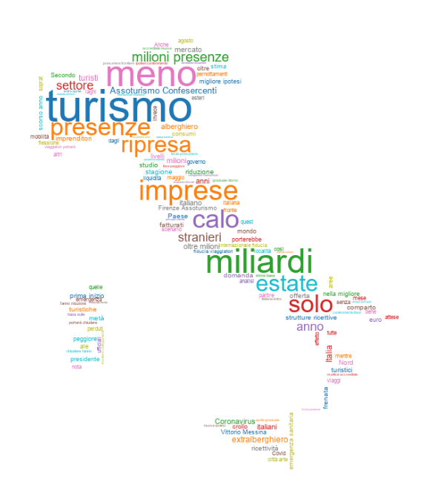
L’ITALIA: UNA META TURISTICA DI ECCELLENZA
Dal 2000 rappresenta oltre il 6% del PIL
Destinazioni più affascinanti al mondo
Centro di viaggi e scambi commerciali
Le previsioni indicano una crescita continua
ITALIA
ARRIVI
STAGIONALITA’
STRUTTURE
REGIONI

Slide 8
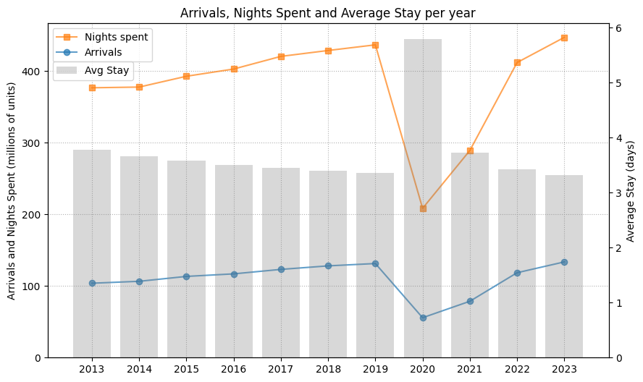
ITALIA
ARRIVI
Dati: istat
STAGIONALITA’
STRUTTURE
REGIONI

Slide 9
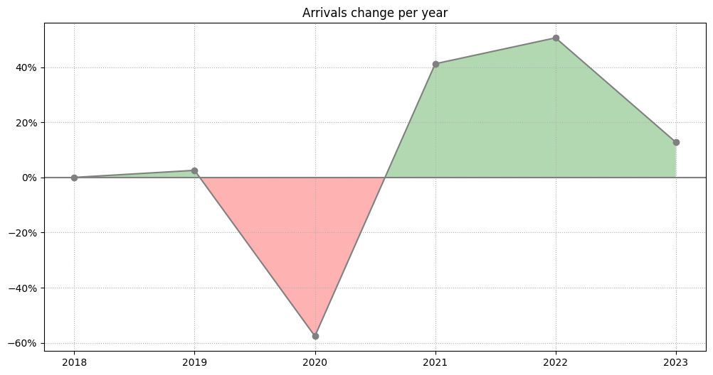
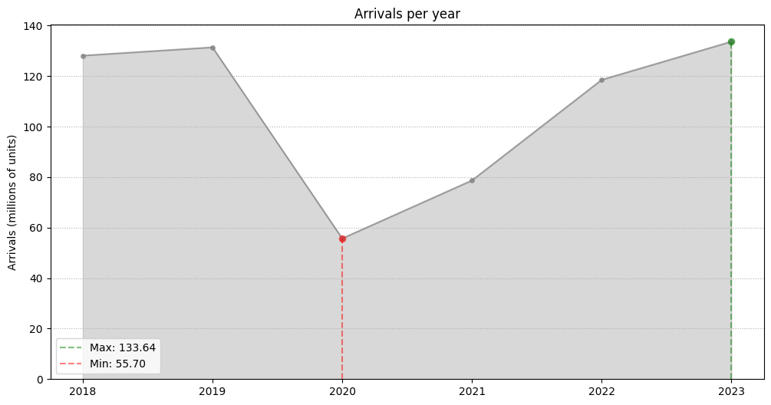
La pandemia ha colpito duramente il turismo in Italia, con restrizioni che hanno azzerato la mobilità da marzo 2020.
I viaggi sono crollati dai 71,9 milioni del 2019 a 37,5 milioni nel 2020 e gli arrivi sono scesi da 130 milioni a poco più di 55.
ITALIA
ARRIVI
Dati: istat
STAGIONALITA’
STRUTTURE
REGIONI

Slide 10
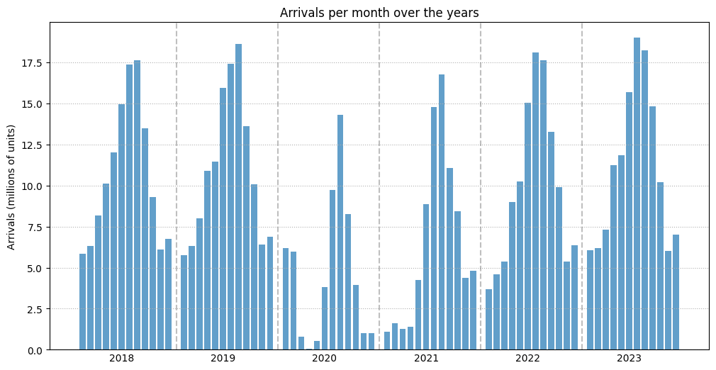
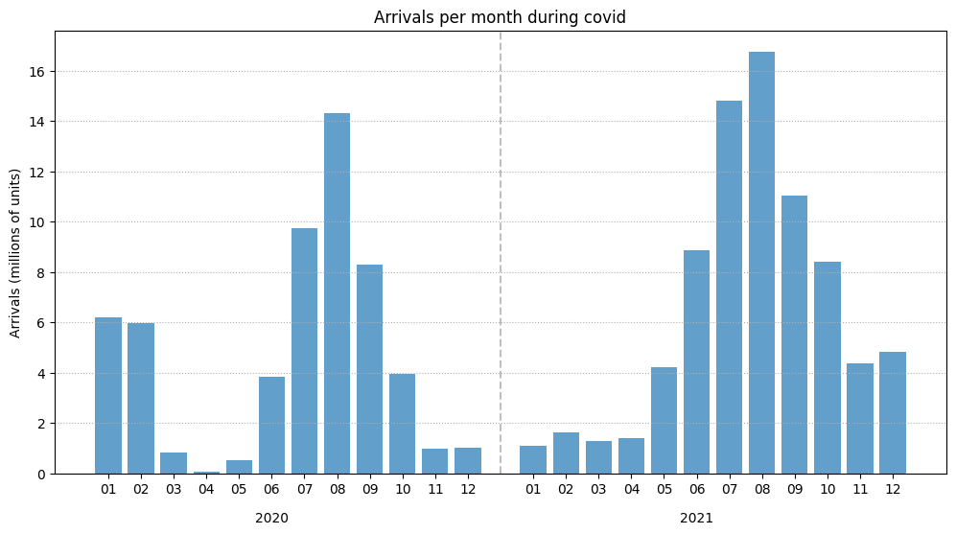
ITALIA
ARRIVI
Dati: istat
STAGIONALITA’
STRUTTURE
REGIONI

Slide 11
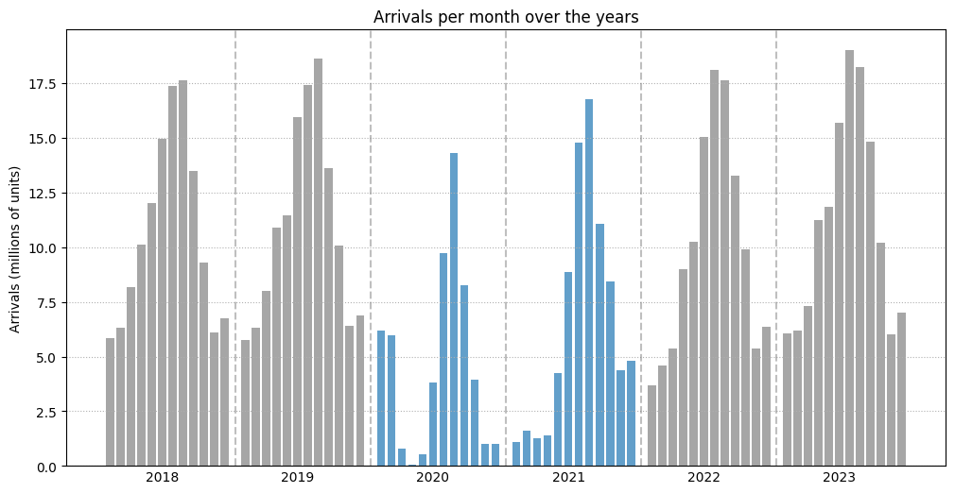
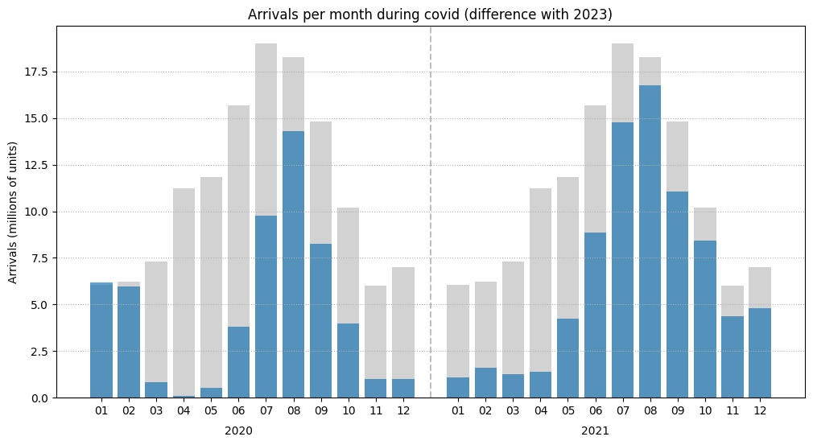
ITALIA
ARRIVI
Dati: istat
STAGIONALITA’
STRUTTURE
REGIONI

Slide 12
ITALIA
ARRIVI
Dati: istat
STAGIONALITA’
STRUTTURE
REGIONI

Slide 13
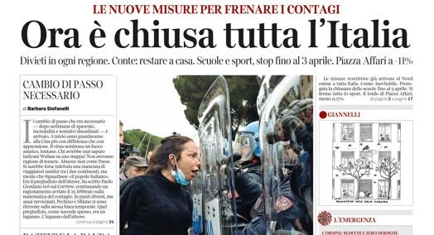
ITALIA
ARRIVI
Dati: istat
STAGIONALITA’
STRUTTURE
REGIONI

Slide 14

ITALIA
ARRIVI
Dati: istat
STAGIONALITA’
STRUTTURE
REGIONI

Slide 15
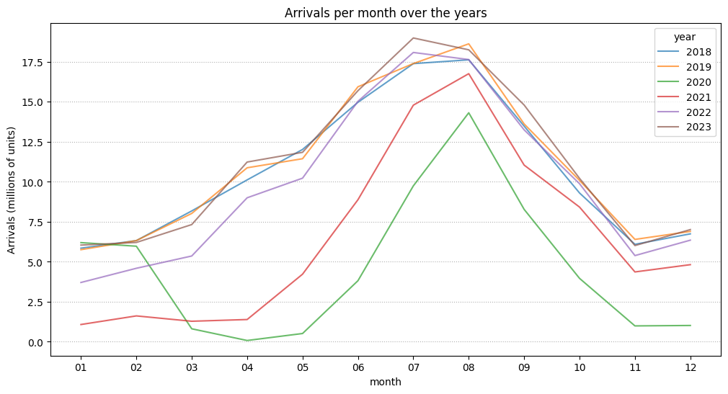
La stagionalità del turismo è cambiata con la pandemia?
ARRIVI
STAGIONALITA’
Dati: istat
STRUTTURE
REGIONI

Slide 16
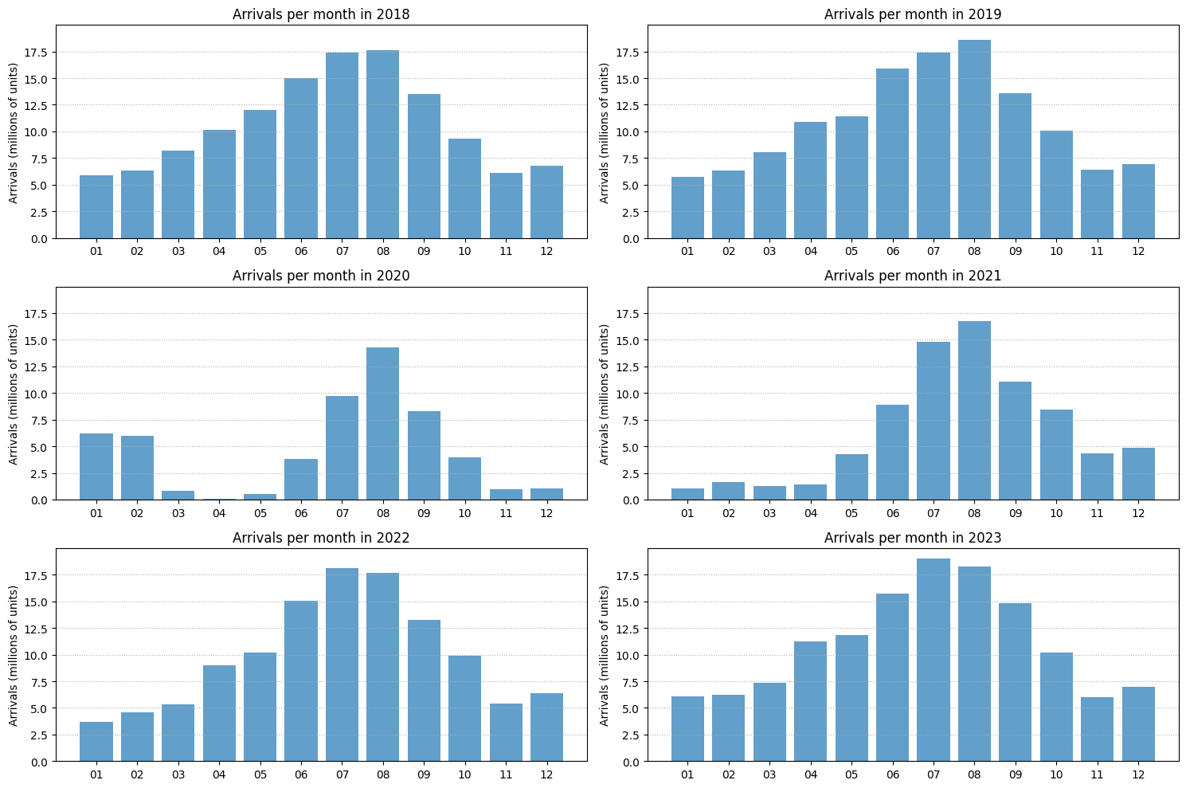
La stagionalità del turismo è cambiata con la pandemia?
ARRIVI
STAGIONALITA’
Dati: istat
STRUTTURE
REGIONI

Slide 17
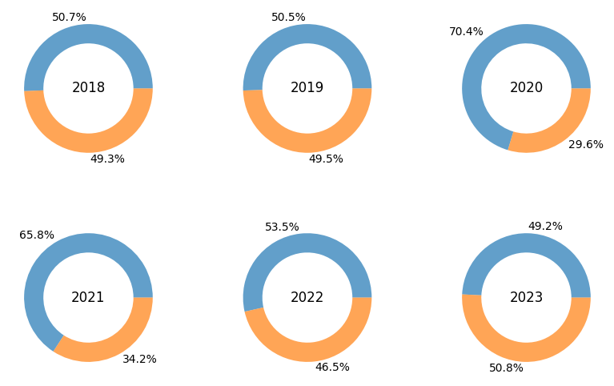
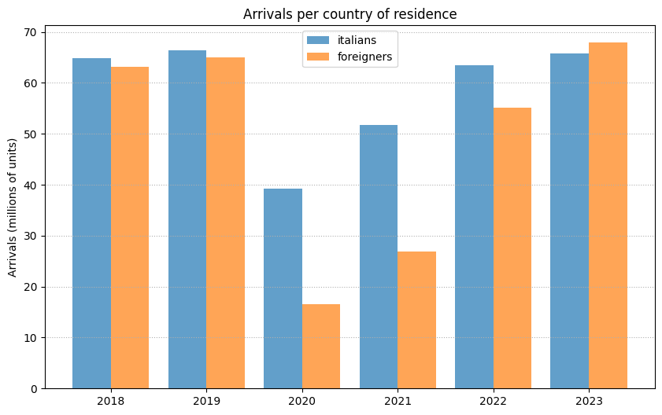
I turisti stranieri sono tornati ai livelli pre-COVID?
STAGIONALITA’
STRUTTURE
Dati: istat
REGIONI

Slide 18
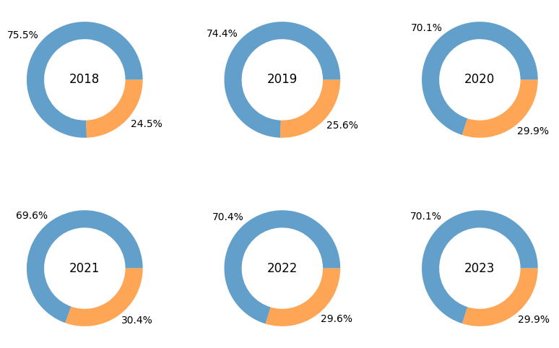
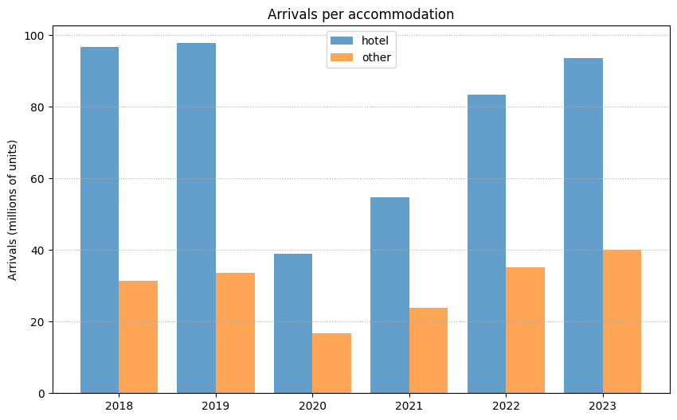
Le strutture non alberghiere hanno mostrato una crescita rispetto agli hotel tradizionali?
STAGIONALITA’
STRUTTURE
Dati: istat
REGIONI

Slide 19
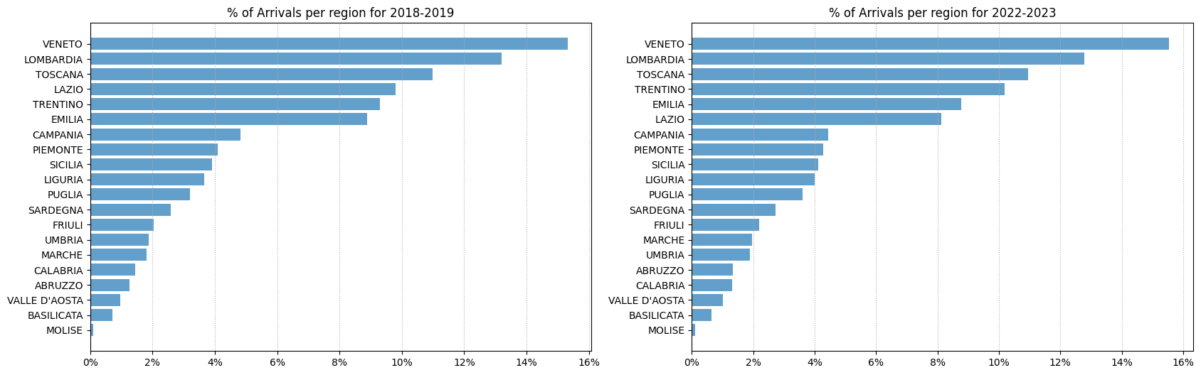
Quali regioni hanno mostrato una maggiore resilienza nel mantenere numero di turisti?
STRUTTURE
REGIONI
Dati: istat
CONCLUSIONE

Slide 20
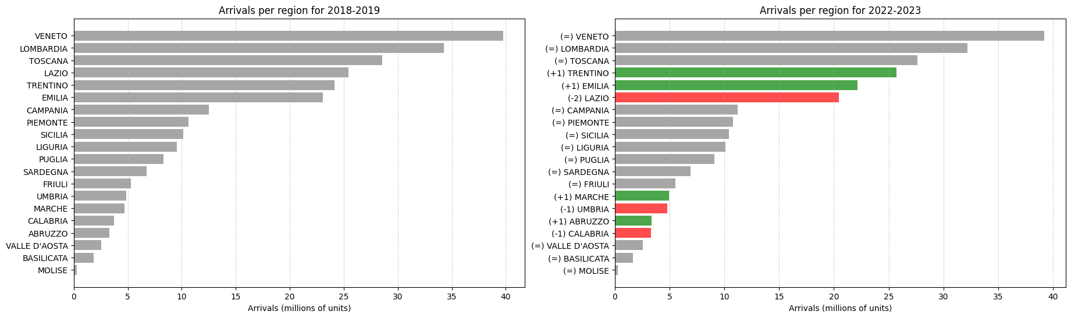
Quali regioni hanno mostrato una maggiore resilienza nel mantenere numero di turisti?
STRUTTURE
REGIONI
Dati: istat
CONCLUSIONE

Slide 21
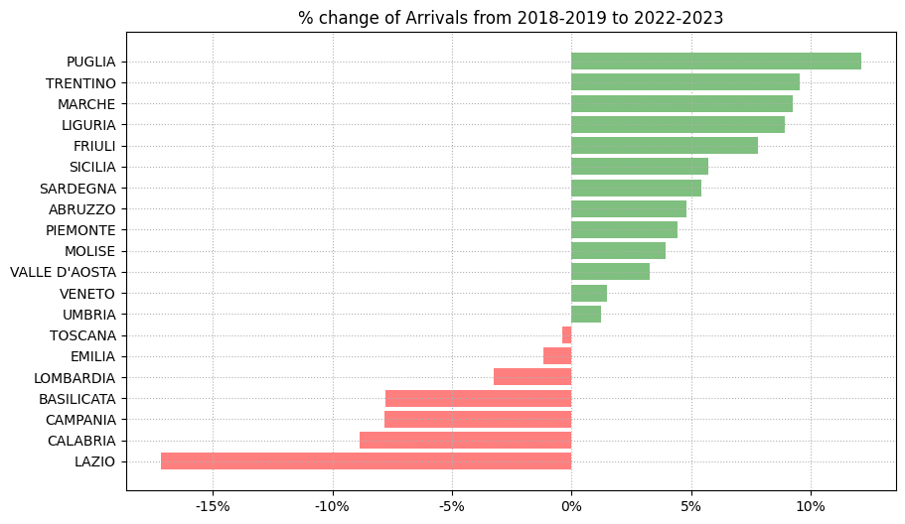
Quali regioni hanno mostrato una maggiore resilienza nel mantenere numero di turisti?
STRUTTURE
REGIONI
Dati: istat
CONCLUSIONE

Slide 22
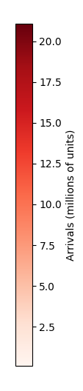
Quali regioni hanno mostrato una maggiore resilienza nel mantenere numero di turisti?
STRUTTURE
REGIONI
Dati: istat
CONCLUSIONE

Slide 23
Grazie per l’attenzione
Github: github.com/T0ls/data-Visualization
Giusteschi Giulio 26230A
Gnocchi Vutha 26237A
Cerato Davide 984481
REGIONI
CONCLUSIONE

